Slide 1
Профилактика девиантного поведения в образовательных организациях
Яковлева Наталья Федоровна, кандидат педагогических наук, доцент

Slide 2
Экспериментальное изучения отношения к девиантному поведению
Первая группа вопросов касается отношения к курению и алкоголю, вторая – к употреблению и распространению наркотиков, третья – к правам приехавших в Россию людей другой национальности на труд, образование, сохранение национальных традиций, четвертая – к экстремистской деятельности (изготовлению и распространению «фейков», порочащих Российскую армию и военнослужащих).
Общий объем выборки респондентов составил 1919 чел., в том числе обучающихся 7-9 кл. (930 чел.), 10-11 кл. (399 чел.), организаций СПО (590 чел.).

Slide 3
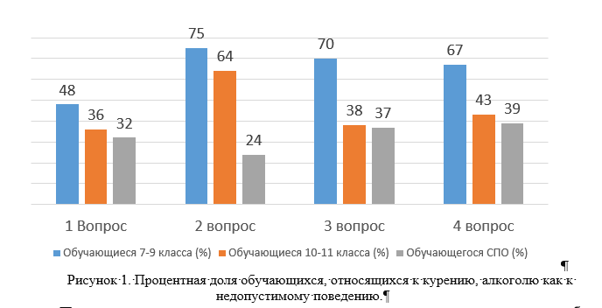
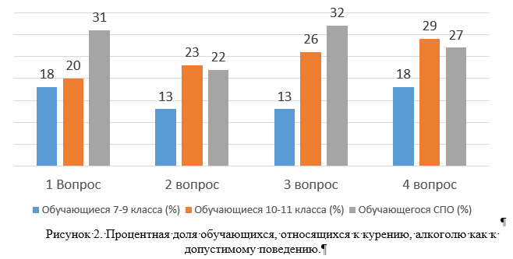
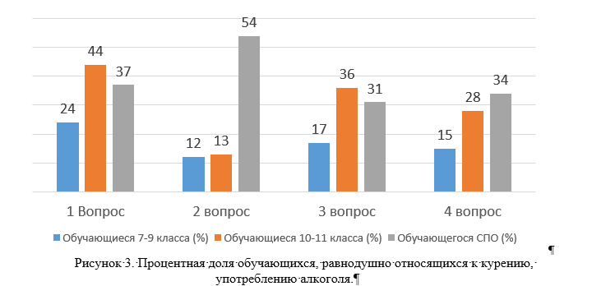
Отношение к курению и принятию алкоголя

Slide 4
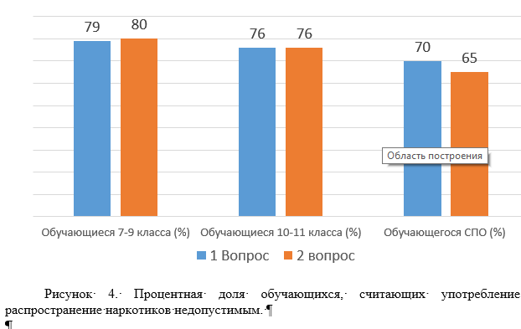
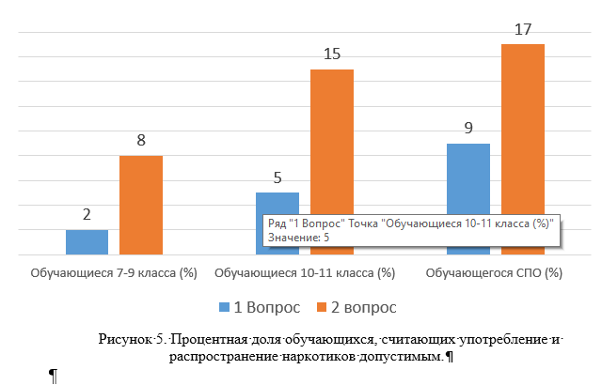
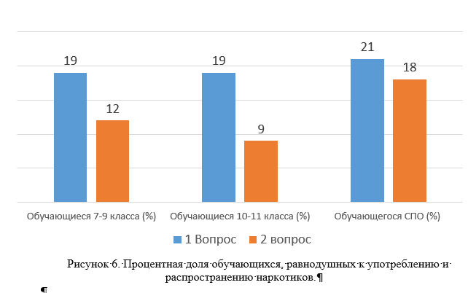
Отношение к употреблению и распространению наркотиков

Slide 5
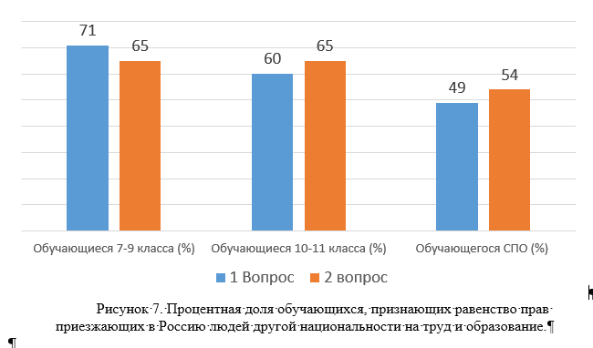
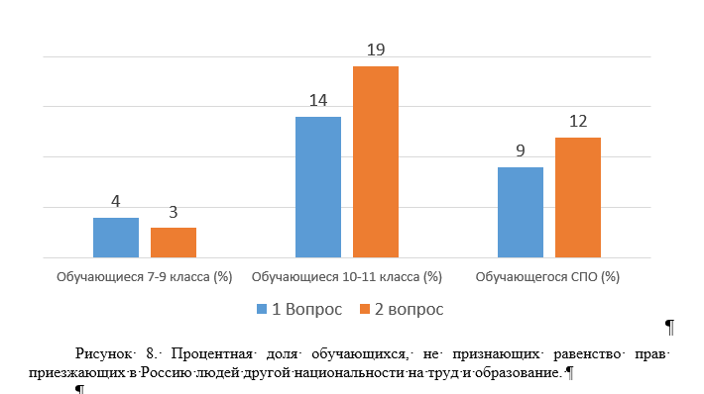
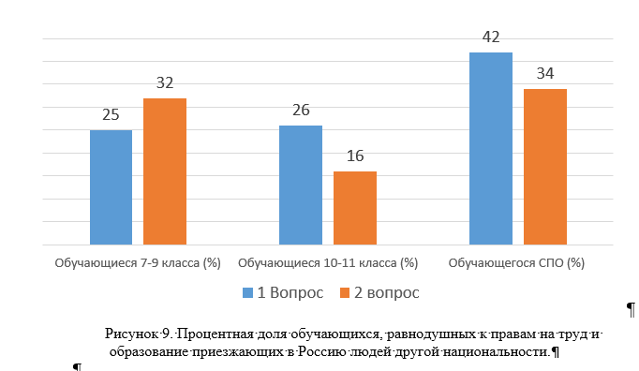
Отношение к правам людей приезжающих в Россию людей другой национальности на труд и образование

Slide 6
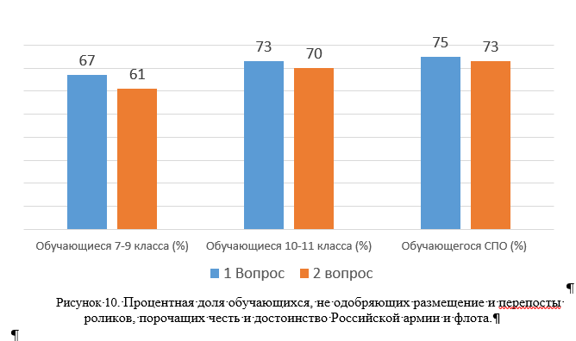
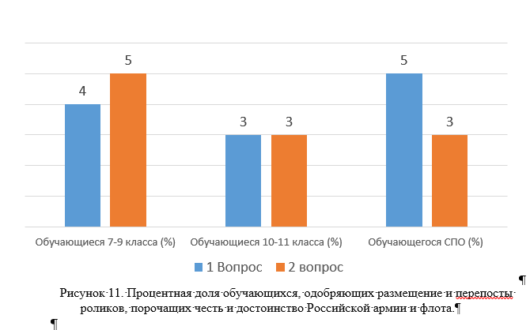
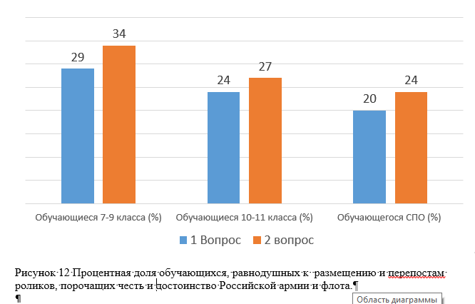
Отношение к экстремистской деятельности

Slide 7
Обсудим результаты
Зафиксировано недопустимое отношение у подростков, старшеклассников, студентов техникумов к:
курению и алкоголизму у 65%, 45%, 33% соответственно;
употреблению и распространению наркотиков у 79%, 76 %, 67%;
игнорированию прав приехавших в Россию людей другой национальности на труд, образование, сохранение своих традиций у 68%, 63%, 52%;
размещению и перепосту фейков, порочащих Российскую армию и флот у64%, 72%, 74%.
Выявлено допустимое отношение у подростков, старшеклассников, студентов техникумов к:
курению и алкоголизму у 19%, 25%, 28% соответственно;
употреблению и распространению наркотиков у 5%, 10%, 20%;
игнорированию прав приехавших в Россию людей другой национальности на труд, образование, сохранение своих традиций у 4%, 17%, 10%;
размещению и перепосту фейков, порочащих Российскую армию и флот у 5%, 3%, 4%,
Установлено равнодушное отношение у подростков, старшеклассников, студентов техникумов к:
курению и алкоголизму у 16%, 30%, 39% соответственно;
употреблению и распространению наркотиков у 16%, 14%, 20%;
игнорированию прав приехавших в Россию людей другой национальности на труд, образование, сохранение своих традиций у 28%, 20%, 38%;
размещению и перепосту фейков, порочащих Российскую армию и флот у31%, 25%, 22%.

Slide 8
Педагогические выводы
У большинства опрошенных подростков и молодежи проявляется здоровое отношение неприятия зависимого и экстремистского поведения. Однако нельзя пренебречь выявленным допустимым отношением у немалой части респондентов к курению и алкоголизму, употреблению и распространению наркотиков, экстремистской деятельности. Вызывает тревогу значительный процент обучающихся с равнодушным отношением, поскольку они находятся в зоне риска вовлечения в различные формы зависимого и противоправного поведения.
Это означает, что начало формирования девиантного поведения, начинающееся с одобрительного отношения, не фиксируется вовремя, а профилактика и коррекция опаздывает и начинается тогда, когда отношение проявится в поведении.
Вместо традиционной дифференциации подростков группы риска по возрасту можно предложить кластеризацию по их отношению к девиациям. Это позволит индивидуализировать и объективировать отбор содержания, форм, методов профилактических и коррекционных мероприятий.
Например, для обучающихся с отношением неприятия девиантного поведения можно использовать стратегии просветительской деятельности, в которой они как убежденные его противники, будут работать со сверстниками группы риска.
Обучающимся с отношением принятия девиаций необходимы стратегии психолого-педагогической коррекции и педагогической поддержки.
Представителей категории «равнодушных» нужно включать в мероприятия, которые помогут им самоопределиться, например, в волонтерскую деятельность по оказанию помощи сверстникам, оказавшимся в трудной жизненной ситуации по причине отклоняющегося поведения.

Slide 9
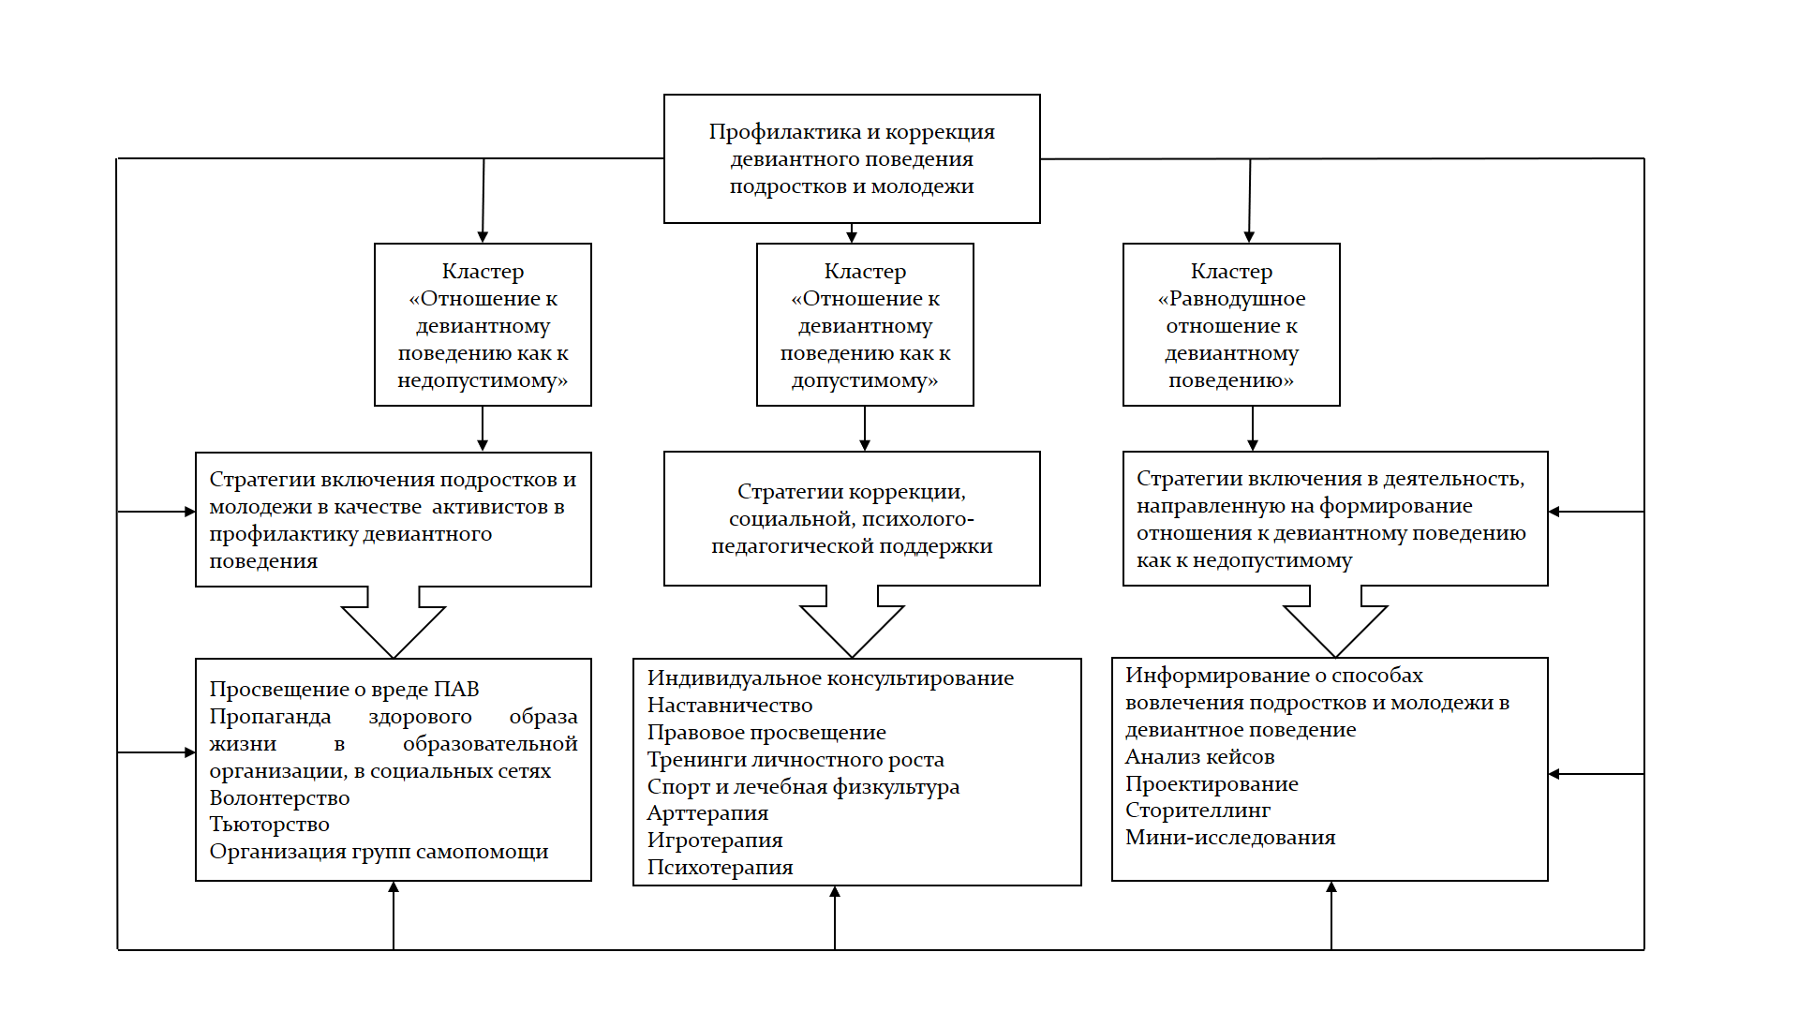
Кластерная модель профилактики девиантного поведения в образовательных организациях

Slide 10
Кейс «Распространение наркотиков»
Десятиклассник М. заметил, что поведение его соседа по парте К. очень изменилось. Он опаздывал, сидел на уроках сонный, неохотно общался с одноклассниками. Зато у К. появился планшет и модные кроссовки. Ему часто кто-то звонил, после чего он ненадолго выбегал из школы, потом возвращался. От вопросов о том, кто его новые друзья и куда он часто исчезает, К. вначале отмахивался, отвечая, что это никого не касается. Но потом рассказал, что он продает в школе «дурь» и просил никому не рассказывать. М. дал слово молчать. Однажды мама десятиклассника М. пришла домой с родительского собрания и рассказала, что в урне школьного туалета для мальчиков уборщица обнаружила использованные шприцы и сообщила директору. Мама сказала М., что полиция ищет распространителя наркотиков в школе, и спросила, не замечал ли он чего-то подозрительного в последнее время. На вопрос мамы М. ответил, что он ничего об этом не знает.
Примерные вопросы для обсуждения ситуации
Почему М. дал слово никому не рассказывать о том, что К. продает в школе наркотики?
Что бы ты сказал К., когда узнал бы, что он продает наркотики, если бы был его другом?
Как бы ты ответил на вопрос мамы М., если бы был на его месте?
Предположи, как события будут развиваться дальше.
Кейс «Помощь курильщикам»
К 18-летнему юноше А. обратился подросток 13 лет с просьбой купить в магазине вейпы для его друзей и предложил небольшое денежное вознаграждение. А. не курил и не одобрял курение, но вейпы считал безвредными. Кроме этого, возможность немного заработать показалась ему привлекательной, и он согласился. Через несколько дней ситуация повторилась, и он еще раз помог юным курильщикам. Потом просьбы стали регулярными, и А. покупал не только вейпы, но и сигареты, пиво, вино для своих несовершеннолетних «потребителей».
Примерные вопросы для обсуждения ситуации
Как ты относишься к поступку юноши А., поддавшегося на уговоры несовершеннолетних купить для них вейпы?
Действительно ли безвредны вейпы?
Предположи, как события будут развиваться дальше.
Как бы ты поступил на месте юноши А., оказавшись в подобной ситуации?

Slide 11
Кейс «Радикализм»
Известно, что радикализм проявляется в крайних, бескомпромиссных взглядах и стремлении к изменению существующих социальных институтов. Прочитайте мнения, высказываемые в спорах и дебатах. Какие из утверждений можно отнести к радикальным?
Кейс « Экстремизм»
Известно, что экстремизм проявляется в призывах к изменению и/или свержению существующего политического строя. Прочитайте мнения, высказываемые в спорах и дебатах. Какие из утверждений можно отнести к экстремистским?
Утверждение | Да/нет
Цивилизованные страны, как, например, Россия, не должны помогать народам Африки: пусть сами решают свои проблемы.
Дети из более богатых семей не должны иметь права учиться в особых школах, даже за свои собственные деньги.
Мы не должны ограничивать въезд в страну представителей других народов.
Всех бомжей и попрошаек необходимо вылавливать и силой принуждать к работе.
Улучшать районы проживания бедноты – это бесполезная трата государственных денег.
Человека, который любит другую страну и помогает ей больше, чем своей, необходимо наказывать.
Утверждение | Да/нет
Было бы правильнее содержать приезжих из отсталых стран в специально отведенных районах и обучать в отдельных школах, чтобы ограничить их контакты с остальными людьми.
Это несправедливо, что выходцы из азиатских или африканских стран, даже если станут гражданами России, не могут получить хорошую работу или занять высокую государственную должность наравне с другими.
Стране станет легче, если мы избавимся от психически больных людей.
Всех бомжей и попрошаек необходимо вылавливать и силой принуждать к работе.
Изменить жизнь людей к лучшему можно только свержением существующего строя.
Бескровных революционных преобразований в политике не существует.

Slide 12
Благодарим за внимание!
Контакты
Яковлева Наталья Федоровна
E-mail: natalia_mclaren@mail.ru

